Slide 1





Slide 2

靴子未落，机遇已现
（议息窗口期的攻守策略）
宓睿 | 投顾执业编号:A1120616040002
基金从业编号:A20250617003815
经传多赢资深投顾。
10余年从业经验，主张“一切从简单出发，追求本质把握重点”。精通软件指标盈利模式，独创“四四原则”“至猎战法”“三天原则”等模式，善于在不同行情中运用不同盈利模式抉择市场机会。

Slide 3
别急别慌，务必跟住市场
议息窗口期，投资者陷入了典型的 “四慌” 状态：买进去怕回调站岗，卖出去怕踏空卖飞，拿着个股天天冲高回落闹心，空仓看着探底回升又焦虑。
其实应对这种不上不下的震荡行情，核心思路从来不是 “全仓赌涨跌”，而是把仓位分层：底仓守住大趋势，浮仓应对洗盘，差价仓赚震荡的钱。既不因为调整乱割，也不因为上涨盲目追高，节奏顺了，心态自然就稳了。
经传多赢资深投顾：宓睿，投顾执业编号:A1120616040002;基金从业编号:A20250617003815风险提示：观点基于软件数据和理论模型分析，仅供参考，不构成买卖建议，市场有风险，投资需谨慎。基金的过往业绩并不预示其未来表现，基金管理人管理的其他基金的业绩并不构成基金业绩表现的保证。

Slide 4


第一章
美林时钟与K型复苏
第二章
K型复苏下的投资机遇
第三章
年线没破的科创
第四章
其他

Slide 5
PART 01
美林时钟与K型复苏

Slide 6
美林时钟
美林时钟是什么？就是研究大类资产的。很多朋友讲 "不要给我讲大类资产，我就只关注股票"—— 其实股票也是资产之一，还有黄金，还有债券，还有农产品、大宗商品、有色等等。这些资产其实你会发现它有些内生规律，它的涨价与跌价有一些历史可以总结的叫内生规律，这个现象很重要。
历史经验来看，大类资产无论是股票（港股、美股、A 股也是一样）、黄金、债券、农产品、大宗商品，包括贵金属、有色金属，它们在历史上有一些规律，涨价与跌价的时间段周期有一些历史性的规律 —— 这就是美林时钟。美林时钟背后主要是经济规律，经济规律决定了这些资产价格的走势，当然也决定了股票的走势。
经传多赢资深投顾：宓睿，投顾执业编号:A1120616040002;基金从业编号:A20250617003815风险提示：观点基于软件数据和理论模型分析，仅供参考，不构成买卖建议，市场有风险，投资需谨慎。基金的过往业绩并不预示其未来表现，基金管理人管理的其他基金的业绩并不构成基金业绩表现的保证。

Slide 7
四阶段与对应资产
第一阶段：复苏期（经济从底部向上）—— 股票弹性最大。
股票炒预期，不是炒现在好，而是炒 "未来会更好"。今年营收增长 100% 不重要，重要的是未来半年到一年增速能不能维持 200%。只要未来会更好，股价就往上走。
第二阶段：繁荣期 —— 商品 / 资源品开始涨。
当老板给你涨工资了，小心点 —— 工资是滞后指标，一旦都涨工资了，这轮经济周期可能快见顶了。
经济繁荣时企业赚到钱，开始扩产线、扩厂房、进货、囤库存。家电需要铝、铁、铜，汽车需要各种金属，基建需要电线（铜）。老板看到赚钱了第一反应是扩产，所以资源品这个时候容易涨价。
第三阶段：滞胀期（经济停滞 + 通胀还在）—— 商品价格有粘性。
需求不会无限增长。大家都纷纷扩产线、都要进货，资源品能源品在涨，但其实需求已经开始往下了 —— 买完了就不买了，你不可能一个人买 10 辆车。然后库存在不断积压，经济涨不动了，老板心慌了，工资涨不动了，消费衰减。
但价格有粘性 —— 上游资源品从涨价周期到降价周期需要时间，而且老板不甘心，总觉得 "扛过这两三个季度经济又好了"（类似于七月份的科技）
第四阶段：衰退期 —— 债券和黄金容易涨。
东西卖不出去，资源品崩了，上市公司盈利不行了，股票向下走。股债跷跷板，资金去买债券（至少给固定利息，股票跌起来没底），同时买黄金。
为什么经济下行买黄金？因为政府应对经济下行就两招：印钱（发钱，但政府赤字入不敷出）或降息。
所以每个阶段：复苏利好股票，繁荣利好资源品，资源品下行时逐步利好黄金和债券。
经传多赢资深投顾：宓睿，投顾执业编号:A1120616040002;基金从业编号:A20250617003815风险提示：观点基于软件数据和理论模型分析，仅供参考，不构成买卖建议，市场有风险，投资需谨慎。基金的过往业绩并不预示其未来表现，基金管理人管理的其他基金的业绩并不构成基金业绩表现的保证。

Slide 8
中国房地产美林时钟
阶段 | 时间 | 标志事件 | 资产表现
底部 / 复苏 | 1997—2003 | 亚洲金融危机、98 房改、01 入世 | 房地产刚起步，无人关注
繁荣 | 2003—2007 | 03 年 "国民经济支柱" 定调 | 房价 5 年翻倍，全产业链爆发
过热 / 见顶 | 2007—2008 | 美国次贷危机、全球金融危机 | 房价见顶回落
调整 / 触底 | 2008—2014 | 4 万亿刺激、限购限贷 | V 型反弹后横盘，14 年再触底
新一轮繁荣 | 2014—2021 | 去库存、棚改货币化、16 年 "房住不炒" | 一线翻倍→三四线翻倍→21 年见顶
衰退 / 转型 | 2021 至今 | 恒大暴雷、25 年现房销售新政 | 房价普跌，模式切换到品质住房时代
经济有周期，经济周期背后的资产价格也是有周期的。房地产这轮大周期从 1998 年房改起步，到 2021 年见顶，走了 23 年 —— 比美林时钟标准的七八年一轮长得多，因为中间有政策刺激（4 万亿、棚改）不断把周期拉长。但规律终究是规律，生老病死，周而复始，没有只涨不跌的资产，也没有永远的支柱产业。
经传多赢资深投顾：宓睿，投顾执业编号:A1120616040002;基金从业编号:A20250617003815风险提示：观点基于软件数据和理论模型分析，仅供参考，不构成买卖建议，市场有风险，投资需谨慎。基金的过往业绩并不预示其未来表现，基金管理人管理的其他基金的业绩并不构成基金业绩表现的保证。

Slide 9
K 型复苏与美国科技繁荣周期
这一轮全球是K 型复苏—— 一部分人踩中了时代红利（当年房地产、现在科技）财富向上，没踩中的向下。
过往三四年其实经历了一轮经济繁荣周期，但很多人没感受到。因为任何时代的经济繁荣都不以你理解的方式呈现 ——
大家理解的繁荣是钢筋水泥、大搞基建、房地产开发，但未来 5 年中国经济繁荣也是跟美国相似的，只有 6 张网、新能源、新兴产业板块的繁荣，带来结构性繁荣（不是全面繁荣，只有某些行业某些板块繁荣）。房地产能带动六七十个行业、不分学历年龄都能参与，但科技是相对少部分人能享受到的赛道。
从 2023 年开始，美国进入了一轮科技繁荣大周期。证据是英伟达的股价 —— 一家小几千亿的公司三四年到 5 万亿美金。
美国今年七大科技公司花约 1 万亿美金搞 AI 基础设施 —— 盖电厂、修厂房、塞服务器，大量蓝领工人原来没工作现在盖厂房盖电厂了。这就是为什么美国经济数据不差、通胀下不来、甚至还要加息。
所以，当前这种K型复苏，怎么应对？
经传多赢资深投顾：宓睿，投顾执业编号:A1120616040002;基金从业编号:A20250617003815风险提示：观点基于软件数据和理论模型分析，仅供参考，不构成买卖建议，市场有风险，投资需谨慎。基金的过往业绩并不预示其未来表现，基金管理人管理的其他基金的业绩并不构成基金业绩表现的保证。

Slide 10
PART 02
K型复苏下的投资机遇

Slide 11
为什么铜价一直在涨
铜是工业金属之母，铜涨了其他金属都涨。铜价最近再创新高，背后三个逻辑：
1. 真实需求。 美国盖电厂需要铜，搞数据中心需要铜，更新老旧电网需要铜（美国电力设备很老旧了）。如果美国网络都特别发达、铜也很多，铜价不可能涨 —— 没需求囤什么呢？大家都不傻，就是因为有真实需求，觉得未来铜能被消耗掉，才敢囤。
2. 供给压缩。 铜矿越来越少，原来一吨铜矿石能提纯约 0.8% 的精炼铜，现在只有 0.4%，下降一半。好挖的高品位矿跟好煤一样都挖完了，越挖越深难度越大成本越高。2026 年铜甚至测算可能要减产。
3. 关税博弈（最关键）。 美国政府没钱（40 万亿美债还不了），怎么增加战略资源储备？懂王说 2027 年铜加征 15% 关税、2028 年加征 30%。美国的汽车生产商、科技公司、盖电场的老板担心明年 1 月 1 号变贵，就开始先把铜运到美国囤起来。
结果：铜从去年下半年开始源源不断运到美国，现在全球 6 到 7 成的精炼铜库存在美国（约 100 万吨），中国全社会库存只有约 10 万吨，但我们消耗量很大。欧洲跟东亚缺铜，所以最近铜价起飞。
美国政府没花一毛钱，靠一句话动员了社会购买力，就把铜囤回了美国，增加了战略储备 —— 手段很聪明。9 月 28 号懂王要宣布到底 2027 年 1 月 1 号加不加。
经传多赢资深投顾：宓睿，投顾执业编号:A1120616040002;基金从业编号:A20250617003815风险提示：观点基于软件数据和理论模型分析，仅供参考，不构成买卖建议，市场有风险，投资需谨慎。基金的过往业绩并不预示其未来表现，基金管理人管理的其他基金的业绩并不构成基金业绩表现的保证。

Slide 12
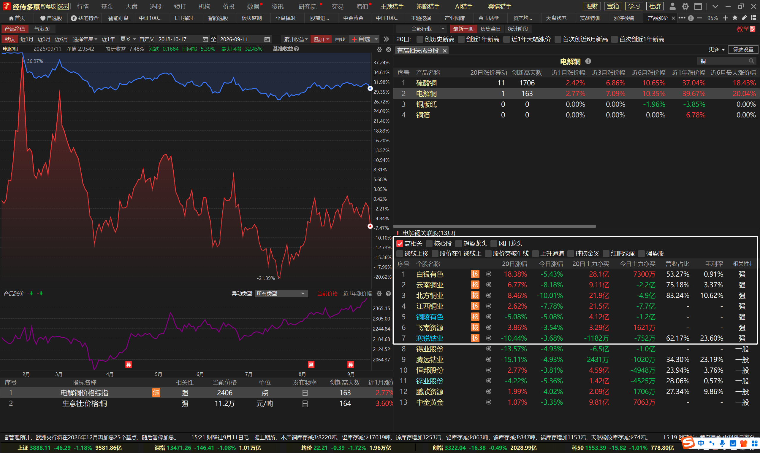
产品涨价：铜
经传多赢资深投顾：宓睿，投顾执业编号:A1120616040002;基金从业编号:A20250617003815风险提示：观点基于软件数据和理论模型分析，仅供参考，不构成买卖建议，市场有风险，投资需谨慎。基金的过往业绩并不预示其未来表现，基金管理人管理的其他基金的业绩并不构成基金业绩表现的保证。

Slide 13
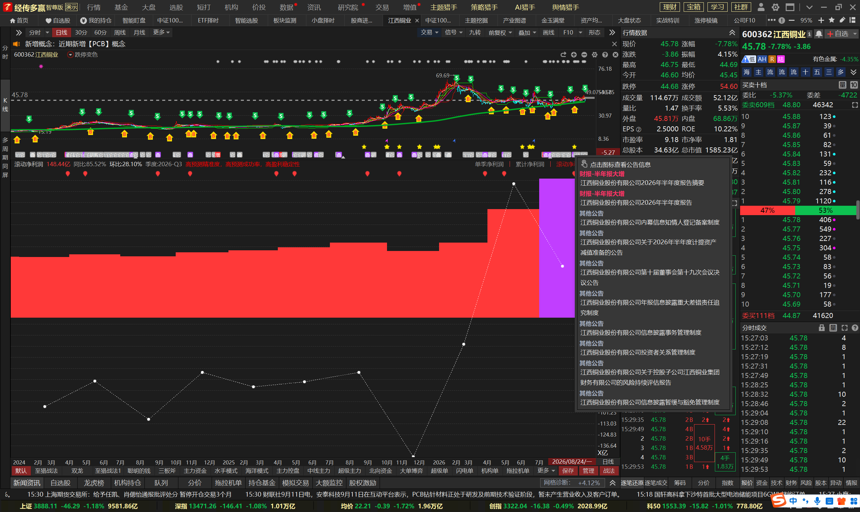
江西铜业
经传多赢资深投顾：宓睿，投顾执业编号:A1120616040002;基金从业编号:A20250617003815风险提示：观点基于软件数据和理论模型分析，仅供参考，不构成买卖建议，市场有风险，投资需谨慎。基金的过往业绩并不预示其未来表现，基金管理人管理的其他基金的业绩并不构成基金业绩表现的保证。

Slide 14
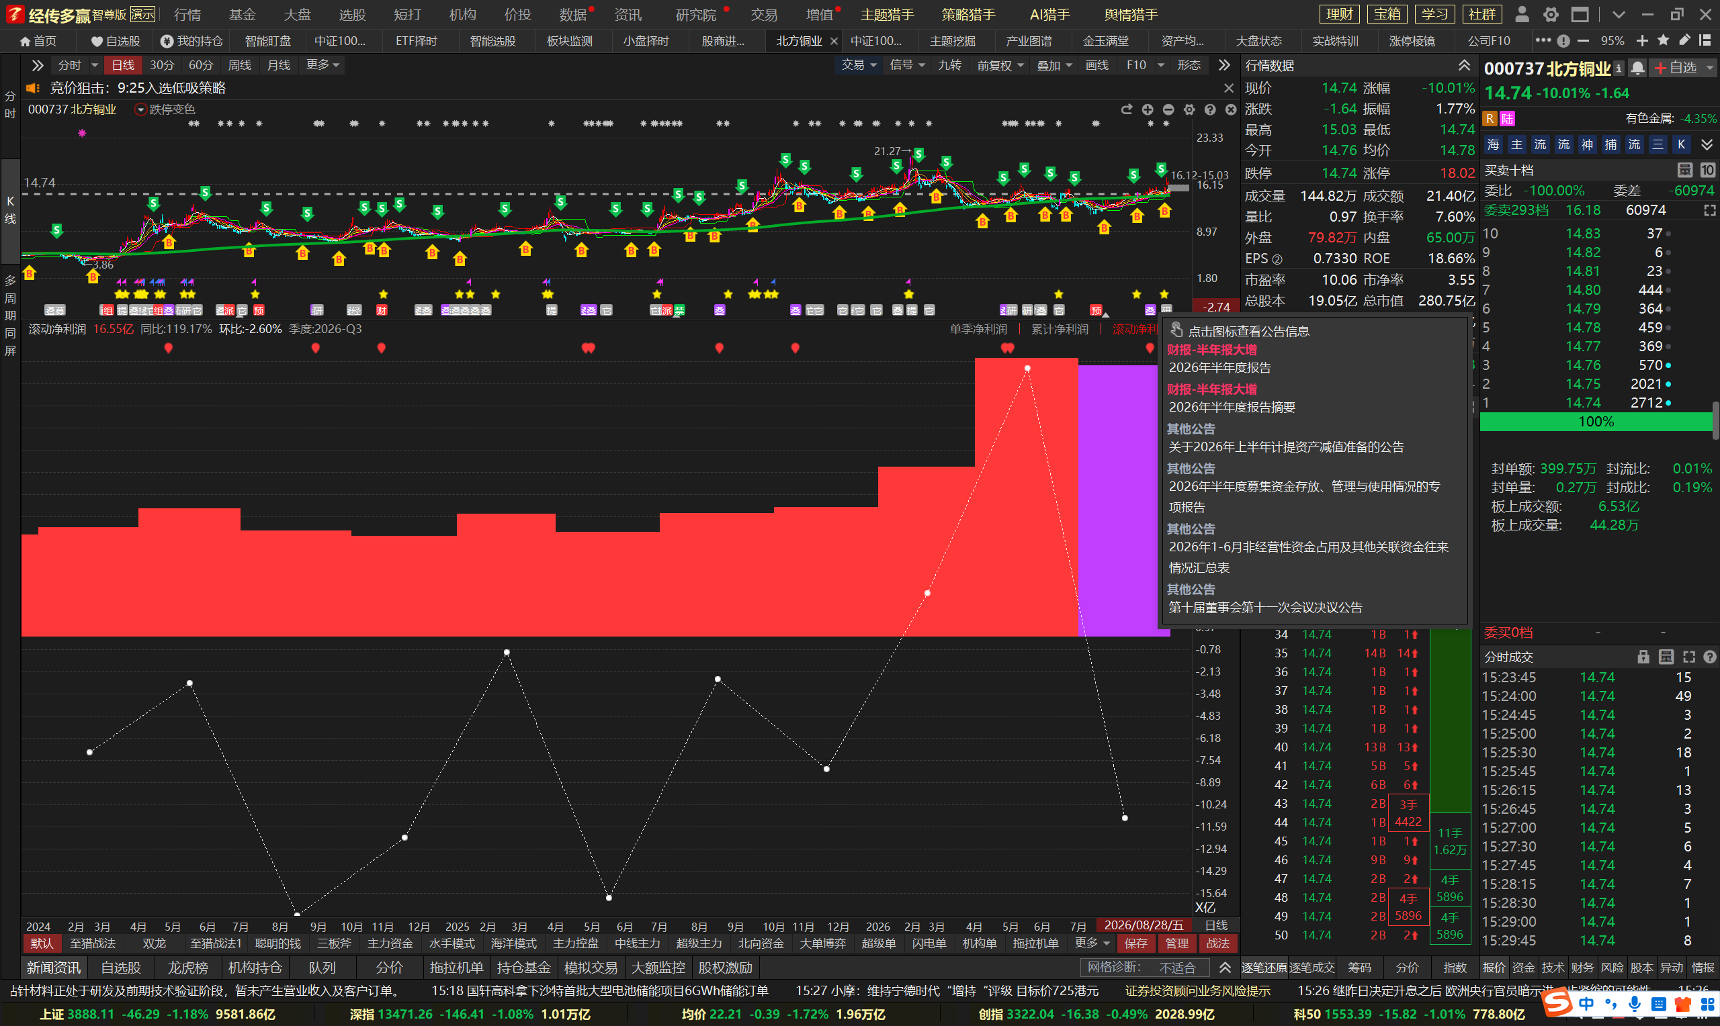
北方铜业
经传多赢资深投顾：宓睿，投顾执业编号:A1120616040002;基金从业编号:A20250617003815风险提示：观点基于软件数据和理论模型分析，仅供参考，不构成买卖建议，市场有风险，投资需谨慎。基金的过往业绩并不预示其未来表现，基金管理人管理的其他基金的业绩并不构成基金业绩表现的保证。

Slide 15
黄金：大趋势没问题，短期看美联储
黄金大趋势上，滞胀 + 衰退周期天然利好 ——
第一 抗通胀（全球农产品、物价都在涨，资金会找抗通胀资产）
第二 经济下行后政府会印钱降息，黄金稀缺受益。
短期两个压制：
一是油价（油价高本身也反映通胀，但短期加息预期冲击黄金）
二是美国加息预期。
重点看下周美联储货币政策。9 月 15-16 号美联储、9 月 18 号日央行 —— 全球央行加息超级月。9 月 18 号日央行加息结束后，如果加息都落地了，市场阶段性会乐观一点（靴子落地）。
经传多赢资深投顾：宓睿，投顾执业编号:A1120616040002;基金从业编号:A20250617003815风险提示：观点基于软件数据和理论模型分析，仅供参考，不构成买卖建议，市场有风险，投资需谨慎。基金的过往业绩并不预示其未来表现，基金管理人管理的其他基金的业绩并不构成基金业绩表现的保证。

Slide 16
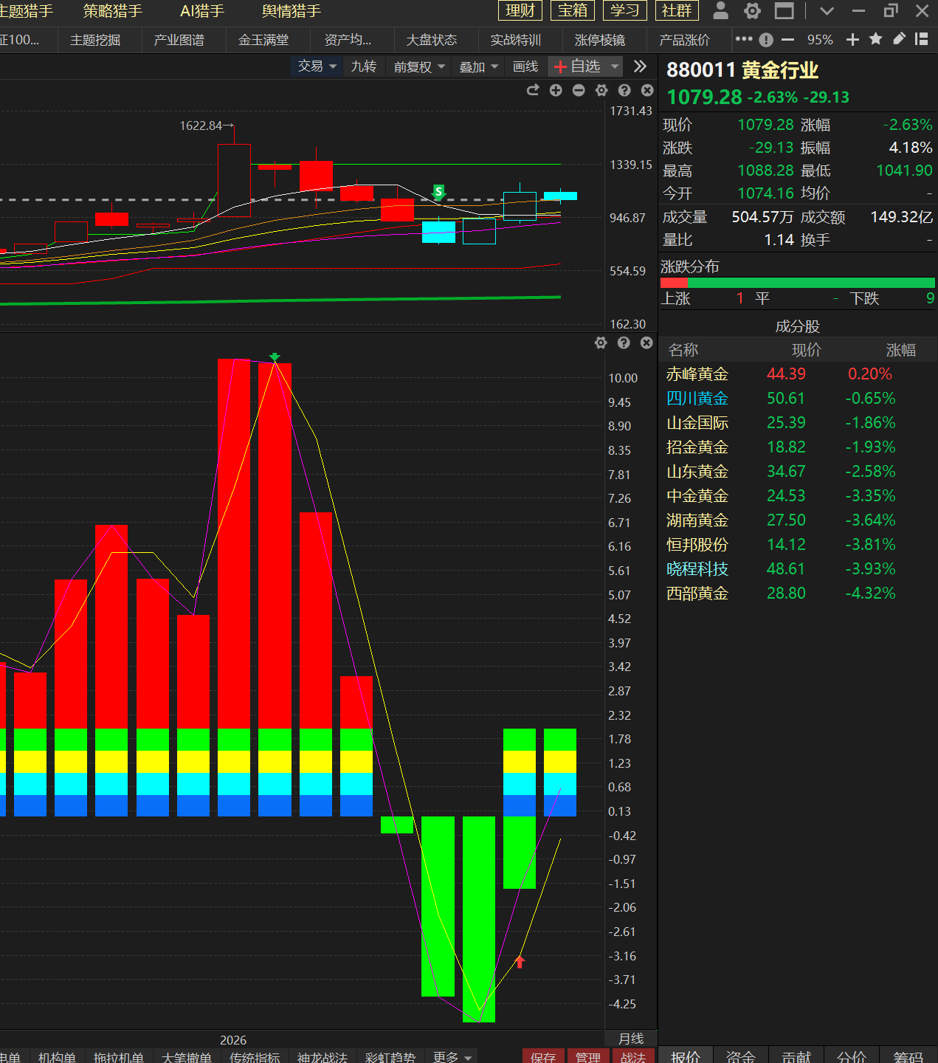
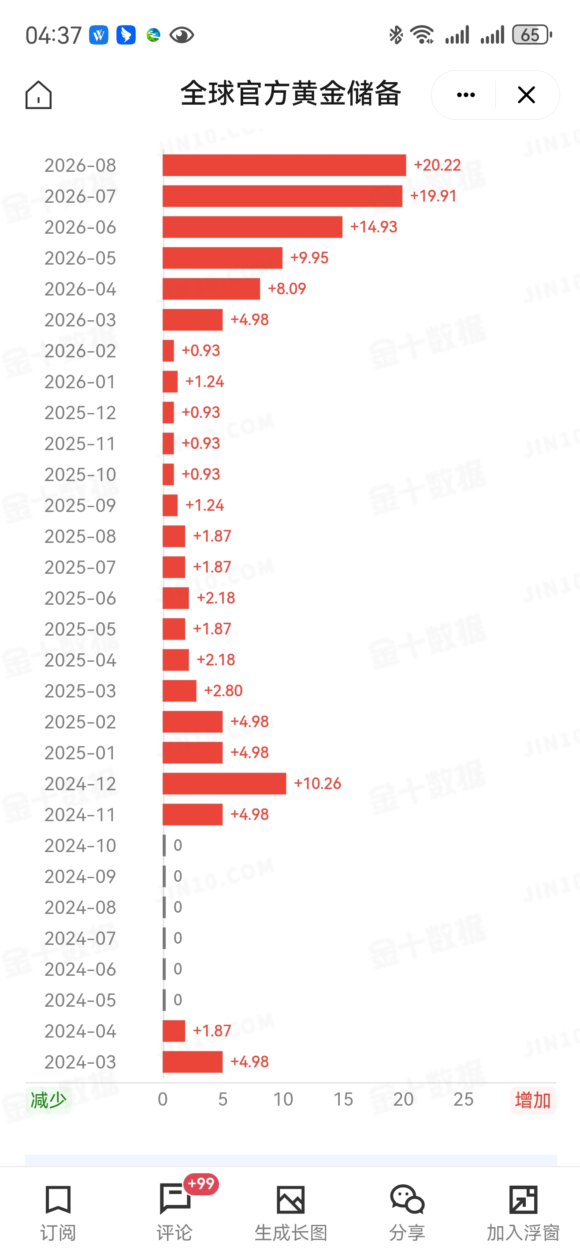
黄金就是两年前的科创
截图来源于财联社
经传多赢资深投顾：宓睿，投顾执业编号:A1120616040002;基金从业编号:A20250617003815风险提示：观点基于软件数据和理论模型分析，仅供参考，不构成买卖建议，市场有风险，投资需谨慎。基金的过往业绩并不预示其未来表现，基金管理人管理的其他基金的业绩并不构成基金业绩表现的保证。

Slide 17
黄金就是两年前的科创
现在的中东，正在进入 “权力真空时代”：美国战略收缩，不再像以前一样牢牢控制区域秩序；伊朗内部强硬派逐步掌权，革命卫队、国家安全委员会关键岗位持续换人；沙特、土耳其纷纷搞区域联盟，群雄逐鹿的格局已经形成。【最新胡赛卡了另外一个咽喉要道】
参考历史，这种格局一旦形成，摩擦只会多不会少，油价中枢会长期易涨难跌。
而且不只是石油，全球资源国都在觉醒：刚果金限制铜矿石出口、印尼收紧镍铝出口、津巴布韦管控矿产…… 大家都不想再廉价出卖核心资源，集体抬升议价权。资源品集体涨价，最终都会传导到通胀层面，这就是黄金长期走牛最坚实的底层支撑。
更不用说真金白银的信号：我们央行从今年 3 月开始持续增持黄金，从单月买 1 吨，到 5 吨、8 吨、15 吨，19 吨，8月直接买了20.22吨，越跌越买。主权资金的布局都是看五年十年的，这不是短线题材能解释的。
从技术面看，黄金指数已经走出月线级别金叉，这种级别的行情，都是以月为单位展开的，和之前科创 50 的月线行情量级相当。【只是暂时周线死叉洗盘】
经传多赢资深投顾：宓睿，投顾执业编号:A1120616040002;基金从业编号:A20250617003815风险提示：观点基于软件数据和理论模型分析，仅供参考，不构成买卖建议，市场有风险，投资需谨慎。基金的过往业绩并不预示其未来表现，基金管理人管理的其他基金的业绩并不构成基金业绩表现的保证。

Slide 18
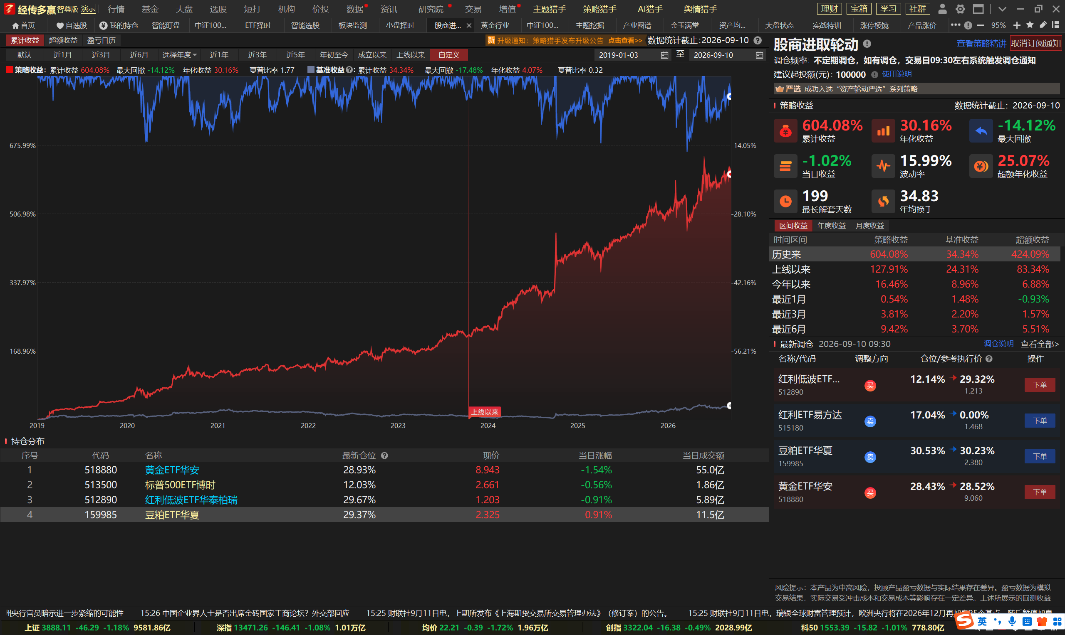
黄金两种配置方案
适合错过低位、不想自己选股择时，只想配置黄金类资产的投资者。
这个策略是满仓运作，交易频率很低，一个月大概 1-3 次调仓，不用自己盯盘操作。目前回撤处于相对低位，历史波动可控，适合作为资产配置的打底部分。
可以先拿一部分资金底仓进场，后续如果再有回调，再分批加仓，不用纠结买在最低点。
经传多赢资深投顾：宓睿，投顾执业编号:A1120616040002;基金从业编号:A20250617003815风险提示：观点基于软件数据和理论模型分析，仅供参考，不构成买卖建议，市场有风险，投资需谨慎。基金的过往业绩并不预示其未来表现，基金管理人管理的其他基金的业绩并不构成基金业绩表现的保证。

Slide 19
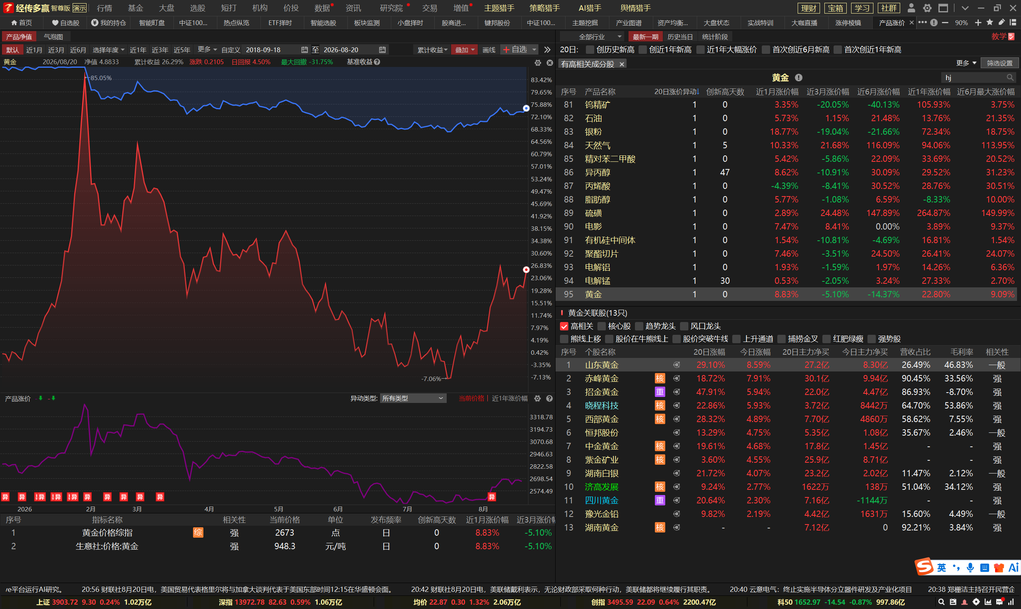
黄金两种配置方案
喜欢自己操作个股的，可以从 AI 猎手的产品涨价榜单里找，筛选和黄金高相关的品种；
选股优先选已经站上年线、有三色主力（如果缺黄色控盘，个股要上年线）资金运作的品种
经传多赢资深投顾：宓睿，投顾执业编号:A1120616040002;基金从业编号:A20250617003815风险提示：观点基于软件数据和理论模型分析，仅供参考，不构成买卖建议，市场有风险，投资需谨慎。基金的过往业绩并不预示其未来表现，基金管理人管理的其他基金的业绩并不构成基金业绩表现的保证。

Slide 20
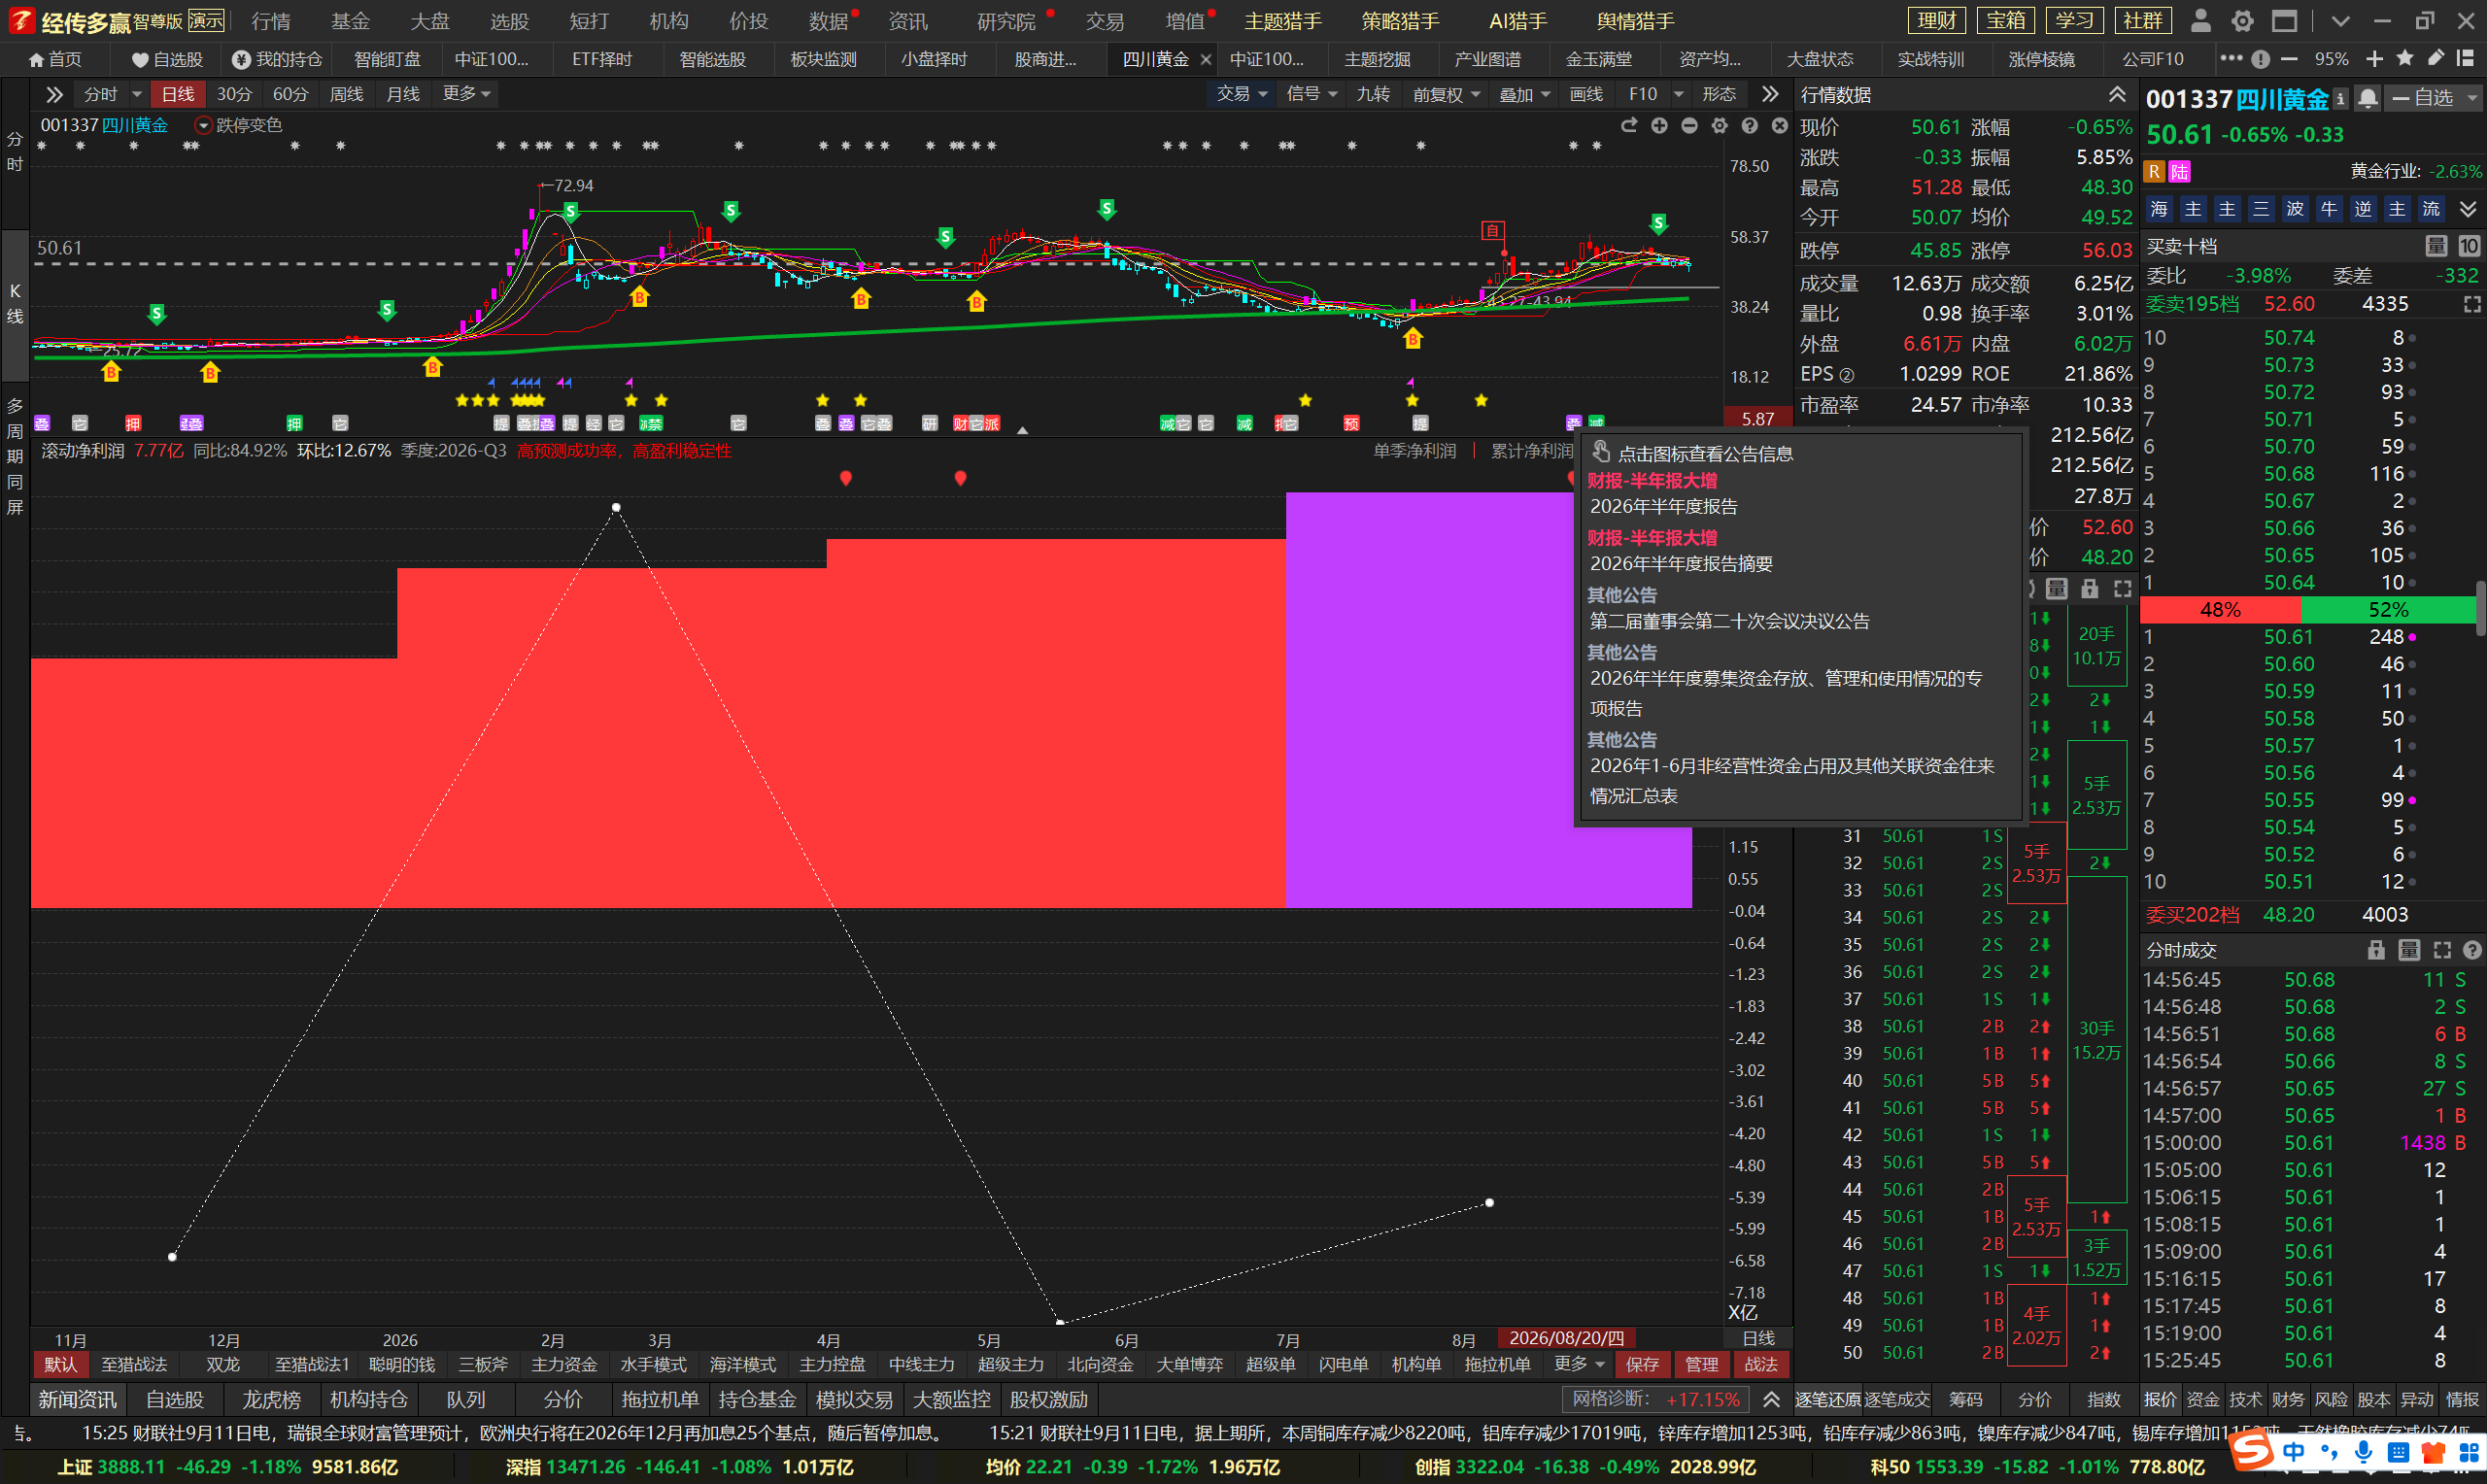
四川黄金
经传多赢资深投顾：宓睿，投顾执业编号:A1120616040002;基金从业编号:A20250617003815风险提示：观点基于软件数据和理论模型分析，仅供参考，不构成买卖建议，市场有风险，投资需谨慎。基金的过往业绩并不预示其未来表现，基金管理人管理的其他基金的业绩并不构成基金业绩表现的保证。

Slide 21
PART 03
年线没破的科创

Slide 22
科普：A股有没有长期机会？
1. 日欧股市的启示：弱经济也能有强指数
先说日本：过去 6 年日元贬值 60%，国内经济低迷，老百姓日子并不好过，但日经 225 指数从 18000 点涨到接近 70000 点，翻了三倍还多。就算扣掉货币贬值的部分，日本核心资产也实实在在涨了一倍。
再看欧洲：法国、德国、英国，这几年产业没什么大突破，治安、移民问题一堆，经济增速常年低迷，但德国 DAX 指数 6 年涨了 1.2 倍，法国 CAC40 从 4500 点涨到 8700 点，几乎翻倍，还在不断创历史新高。
为什么经济不好，股市反而能涨？核心三个逻辑：
第一，经济不好，死的是小企业，龙头反而更赚钱。中小企业扛不住风险倒闭，市场份额全被头部公司吃掉；经济稍微回暖，龙头还能顺势涨价，利润反而更厚。
第二，核心公司赚的是全球的钱。德国高端制造、日本汽车和电子巨头，它们的市场是全世界的，本国经济差一点，对整体业绩影响非常有限。
第三，垄断型企业天然抗通胀。M2 每年都在涨，钱一直在印，物价一直在涨，但有垄断地位的企业可以随意提价，把成本转嫁给下游，利润水涨船高。苹果手机从不降价、高端白酒年年提价，本质都是这个逻辑。
经传多赢资深投顾：宓睿，投顾执业编号:A1120616040002;基金从业编号:A20250617003815风险提示：观点基于软件数据和理论模型分析，仅供参考，不构成买卖建议，市场有风险，投资需谨慎。基金的过往业绩并不预示其未来表现，基金管理人管理的其他基金的业绩并不构成基金业绩表现的保证。

Slide 23
科普：A股有没有长期机会？
2. A 股的指数误区：别被上证指数 “骗” 了
很多人吐槽 “上证指数万年三四千点”，觉得 A 股没有长期机会，这是典型的被指数误导了。
上证指数包含近 3000 家公司，相当于全年级的总平均分，里面有尖子生，也有大量跟不上产业迭代的 “差生”。中国产业升级的速度太快了，30 年走完了海外上百年的路：08 年是银行地产牛市，15 年是互联网 +，21 年是新能源，现在是人工智能。产业一轮一轮换，老公司被淘汰，新公司加进来，全年级平均分自然拉不动。
但你看创业板指，只有 100 只股票，相当于动态调整的尖子班 —— 不行的踢出去，好的加进来。2019 年底 2000 点，高点到过 4300 多点，同样六年时间，也翻倍了，和德国、日本的核心指数涨幅没差多少。
科创板就更不用说了，从六七百点涨到最高 2200 多点，翻了三四倍。里面的龙头标的，比如澜起科技从 80 块涨到最高 300 多块，翻了三四倍；芯源股份翻了六七倍。你能说这不是牛市吗？
全球主流指数都是这个 “尖子班” 逻辑：日经 225、道琼斯 30、标普 500、富时 100，全都是优中选优，动态调整，长期自然向上。
经传多赢资深投顾：宓睿，投顾执业编号:A1120616040002;基金从业编号:A20250617003815风险提示：观点基于软件数据和理论模型分析，仅供参考，不构成买卖建议，市场有风险，投资需谨慎。基金的过往业绩并不预示其未来表现，基金管理人管理的其他基金的业绩并不构成基金业绩表现的保证。

Slide 24
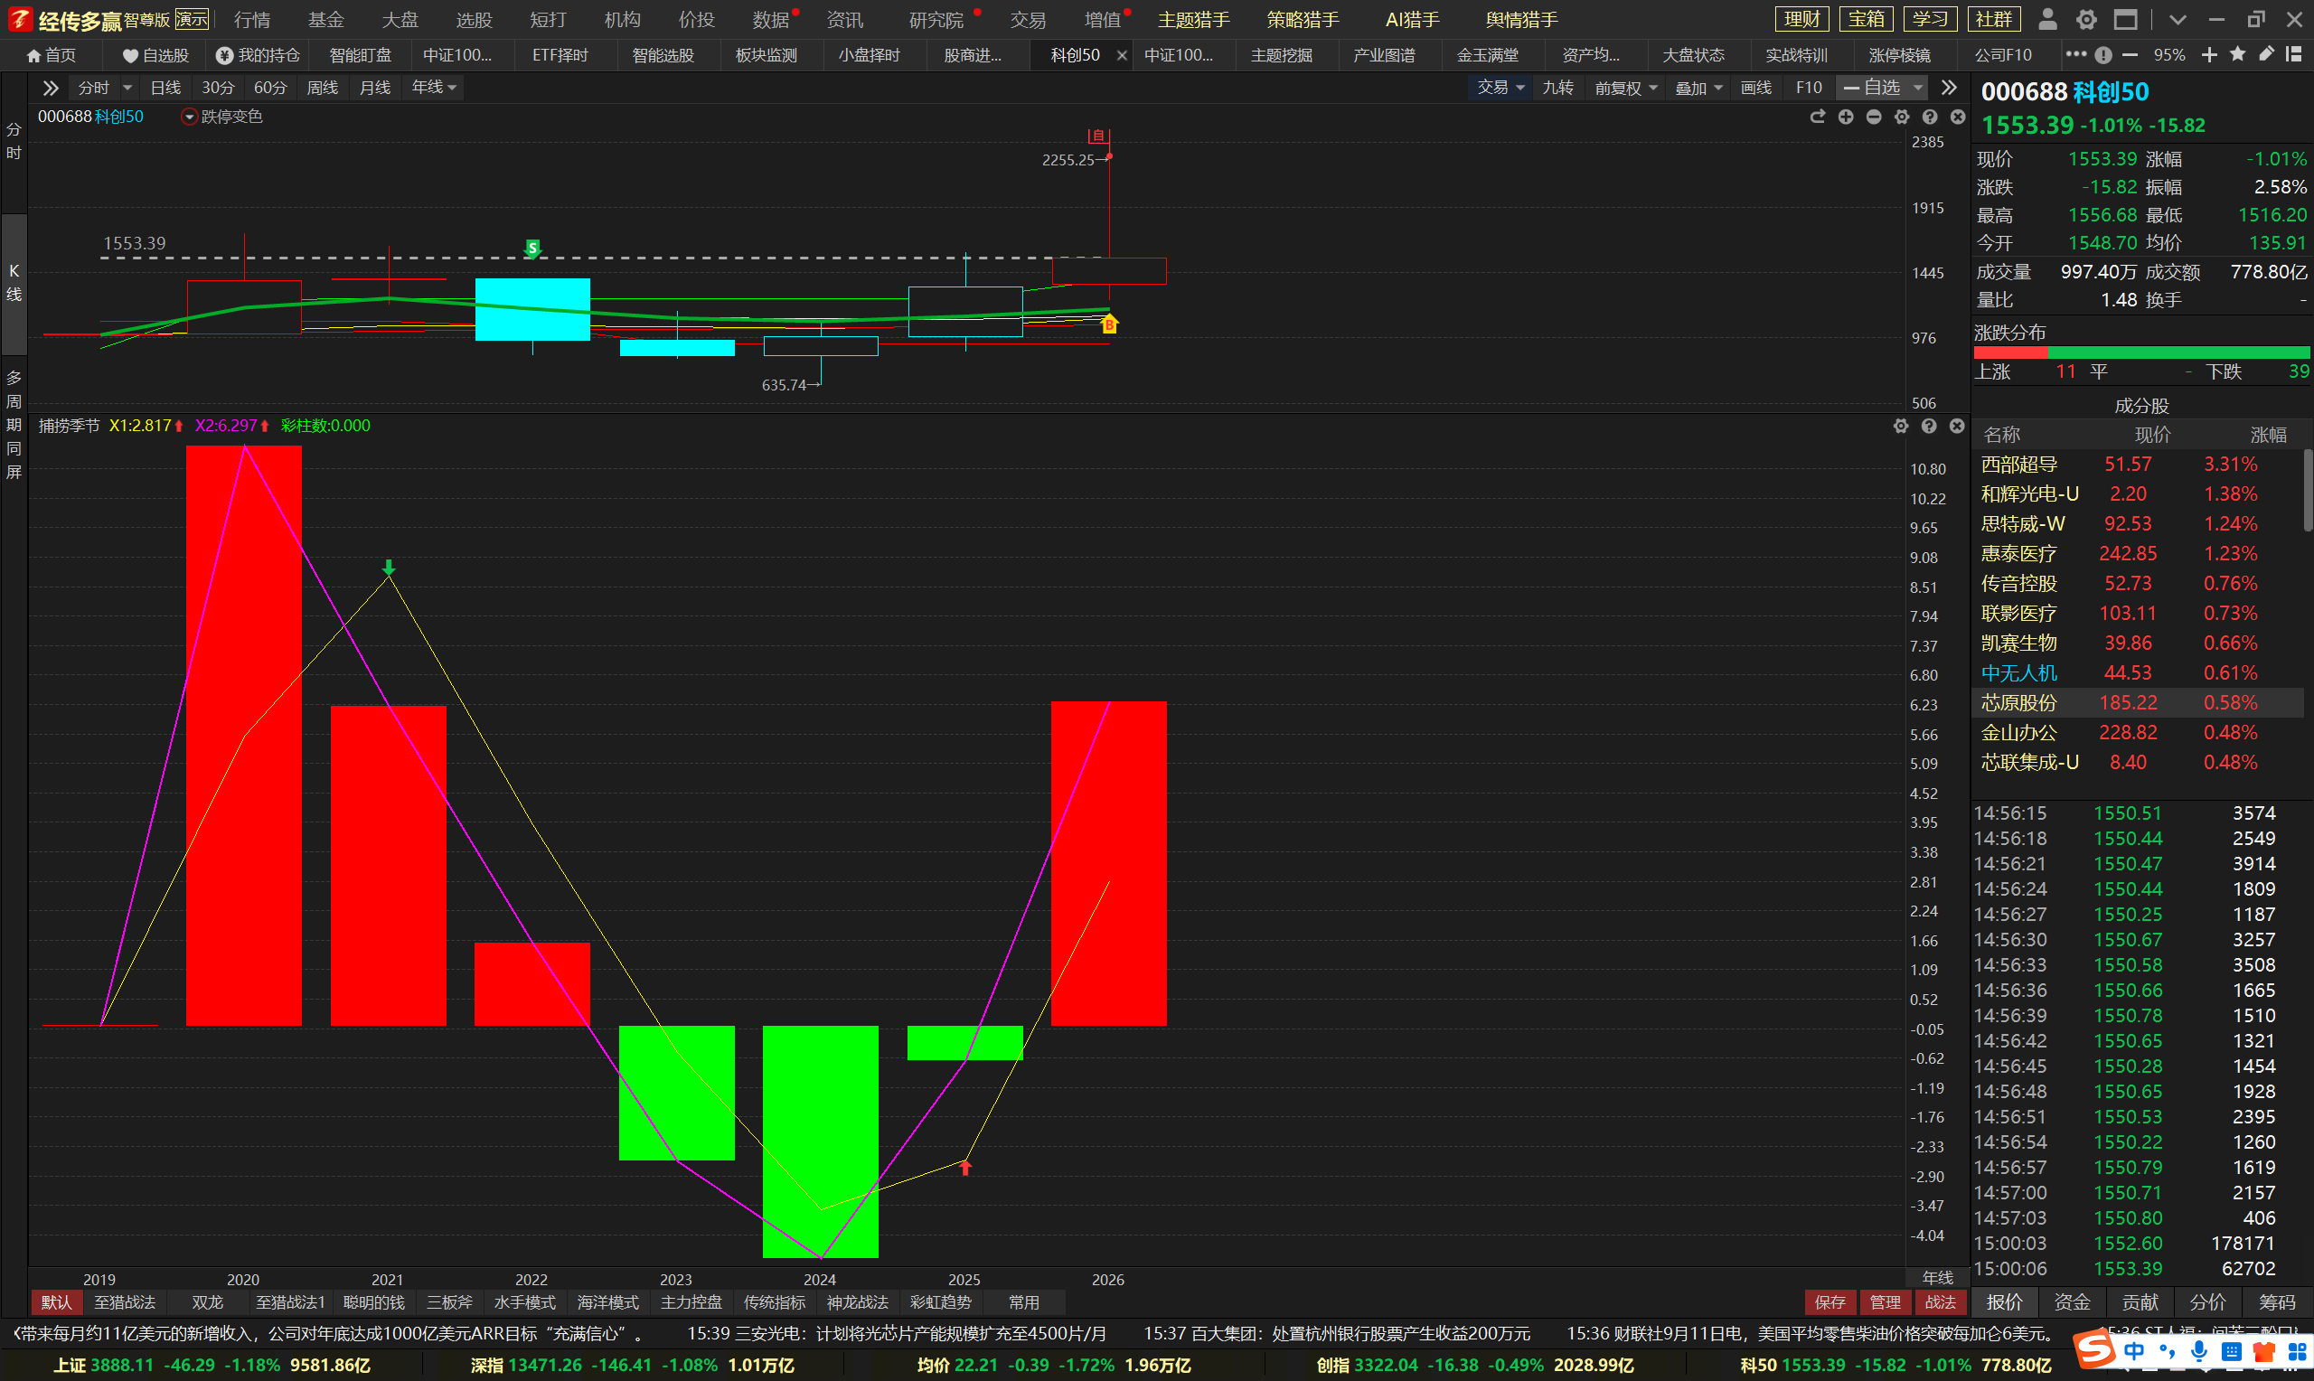
何时科创不碰
1、产业趋势被完全破坏
2、技术图形有效破年线（均线或者年线捕捞季节死叉）
如果这个没出现，当前尚未跌破年线的科创需要关注
经传多赢资深投顾：宓睿，投顾执业编号:A1120616040002;基金从业编号:A20250617003815风险提示：观点基于软件数据和理论模型分析，仅供参考，不构成买卖建议，市场有风险，投资需谨慎。基金的过往业绩并不预示其未来表现，基金管理人管理的其他基金的业绩并不构成基金业绩表现的保证。

Slide 25
PART 04
其他

Slide 26

经传多赢资深投顾：宓睿，投顾执业编号:A1120616040002;基金从业编号:A20250617003815风险提示：观点基于软件数据和理论模型分析，仅供参考，不构成买卖建议，市场有风险，投资需谨慎。基金的过往业绩并不预示其未来表现，基金管理人管理的其他基金的业绩并不构成基金业绩表现的保证。

Slide 27

经传多赢资深投顾：宓睿，投顾执业编号:A1120616040002;基金从业编号:A20250617003815风险提示：观点基于软件数据和理论模型分析，仅供参考，不构成买卖建议，市场有风险，投资需谨慎。基金的过往业绩并不预示其未来表现，基金管理人管理的其他基金的业绩并不构成基金业绩表现的保证。

Slide 28
